Slide 1
ブレンディッドラーニング 研修
中小企業経営者のための
注目の経営トピックス
(株)経営人事教育システム

Slide 2
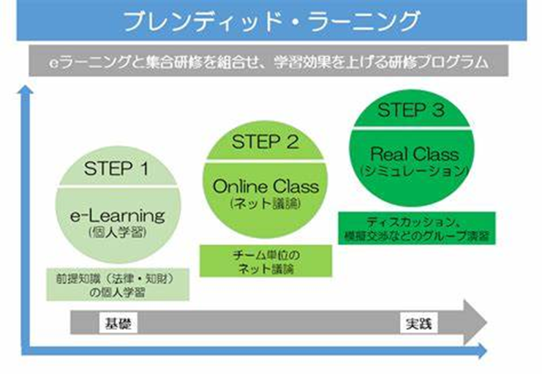
ブレンディッドラーニングとは
ブレンディッド・ラーニング（blended learning）とは、
複数の学びを“ブレンド”して新しい学びを構築することで、
学習効果を最大化してパフォーマンスの向上につなげる学習方法です。
社内研修で抜群の成果をあげる最先端の学び方

Slide 3
人生100年時代の到来で
「リカレント教育」が
中小企業に求められる理由
リカレント
教育とは？
注目を
集める背景
Notes:
「リカレント」は、循環や反復、そして回帰といった意味を含む単語です。この単語に「教育」を掛け合わせると「循環・反復教育」、「教育への回帰」という新たな意味合いが生まれます。
つまり大学や専門学校など、一定の教育を経て社会人になった人が、新たな学びの機会を得ることがリカレント教育ということになります。

Slide 4
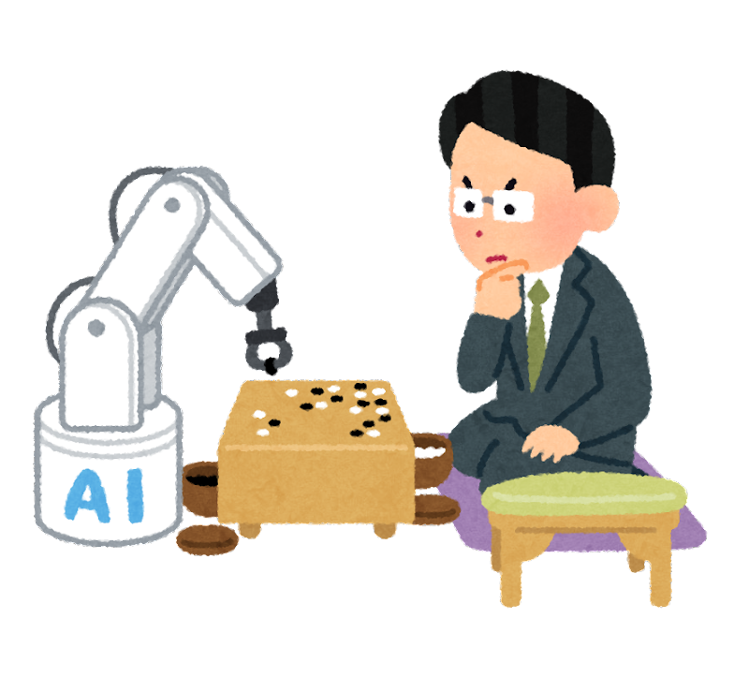
必要性が高まる理由
技術革新のスピードアップ
国内の平均寿命が伸びていること
少子化が進んでいること
Notes:
リカレント教育がいま、日本で注目を集めているのにはいくつかの理由があります。
1つ目は、技術革新がスピードアップしていることです。ITを例に挙げると、IoTやAIなどのデジタル技術を活用した「第四次産業革命」が進行中で、現職の社会人が学生時代に学んだ技術や知識だけでは、対応が難しいというケースが生まれています。
リカレント教育は、こうした問題を解決へ導くポテンシャルを秘めているのです。
そしてもう1つは、国内の平均寿命が伸びていることと少子化が進んでいることです。
労働人口の不足は今後ますます深刻化すると考えられており、定年退職後に再就職を希望する高齢者への期待は、大いに高まっているところ。その際により良い待遇を得て、長く社会で活躍するために、リカレント教育の果たす役割は大きくなっていくでしょう。

Slide 5
リカレント教育が中小企業に
もたらすメリット
リカレント
教育
Notes:
近年は、リカレント教育を推進する企業が増加しています。
教育を受けるのは個人ですが、企業にとっても少なからずメリットがあるためです。

Slide 6
①業務改善効果
②人材流出を抑止
Notes:
①業務改善効果
既存スタッフが新しい専門技術を身に付け、専門性を高めていくことで、社内に業務改善の機運が高まります。新たな人材を募集するよりも、あらかじめ社風を理解した既存スタッフの方が、業務改善に関するさまざまな事柄を、スムーズに進めることができます。
こうした傾向は、中小企業でより顕著といえるでしょう。
②人材流出を抑止
終身雇用が瓦解した近年の日本社会で働く若年層は「いつまでもここに勤めていると、成長が止まってしまう」と判断した際に、転職を検討します。しかし、リカレント教育の機会が得られれば組織に留まったままでも成長できる可能性が広がり、やりがいも高まります。結果として、優秀な人材の流出抑止につながるのです。

Slide 7
会社の福利厚生に
社内のモチベーションアップに
『リカレント教育』
の導入を考えましょう！

Slide 8
ブレンディッド
ラーニング方式
リカレント教育
プログラム
＋
をご提案します
をご提案します

Slide 9
リカレント教育プログラム期間（６か月）
１．英会話（テキスト＋youtube＋zoom）
２．簿記３級（eラーニング）
３．ビジネスマナー（対面 or zoom）
４．ビジネス文書（対面 or zoom）
５．社会人基礎力（対面 or zoom）
６．対人コミュニケーション（対面 or zoom）
７．感情のコントロール（対面 or zoom）
８．リーダーシップ（対面 or zoom）
※３～８についてはオーダーメイドでの対応

Slide 10
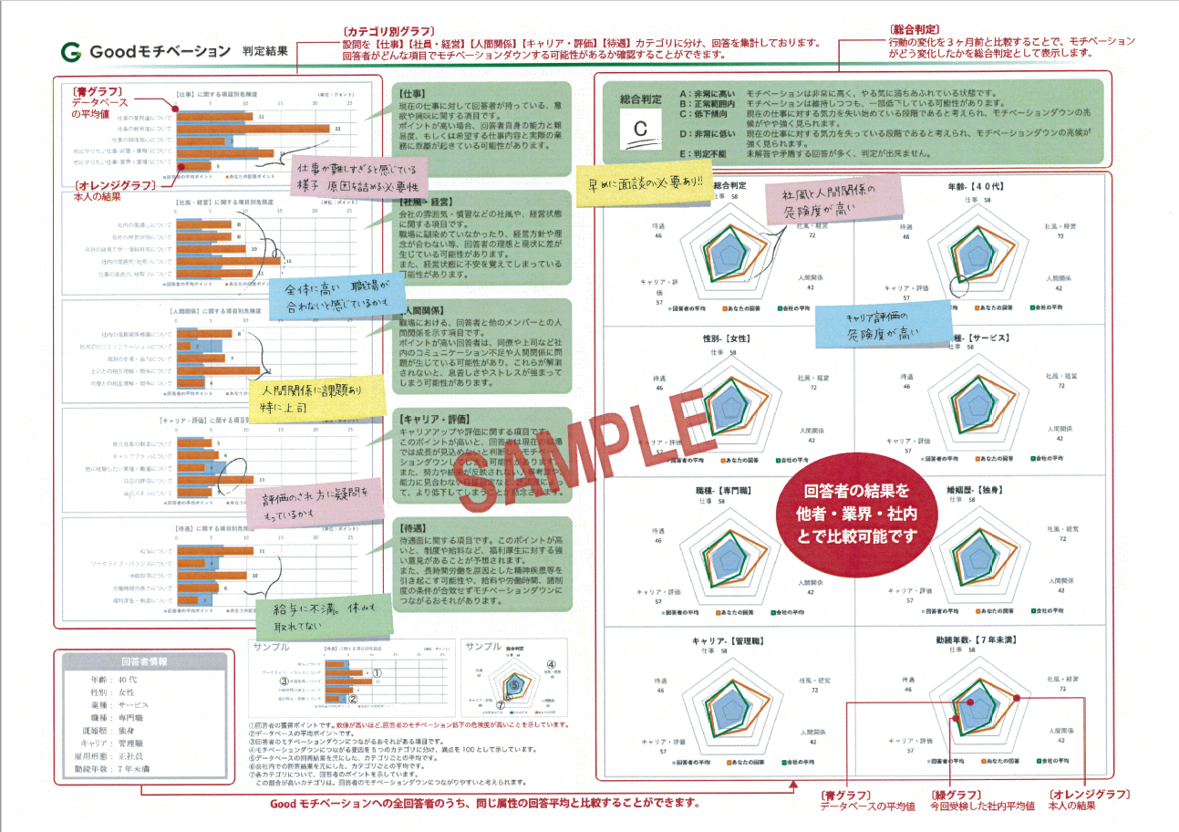
Goodモチベーションイメージ

Slide 11
リカレント教育のあとの3つのイベント
目標管理
1on1
フィードバック
成功を定義
成長の促進
成長の促進
成長視点の注入
目標達成の支援
賞賛
目標達成の支援
心理的安全性
評価の伝達
リカレント教育プログラムの核は、
「 目標設定・管理」「1on1」「フィードバック」です。

Slide 12
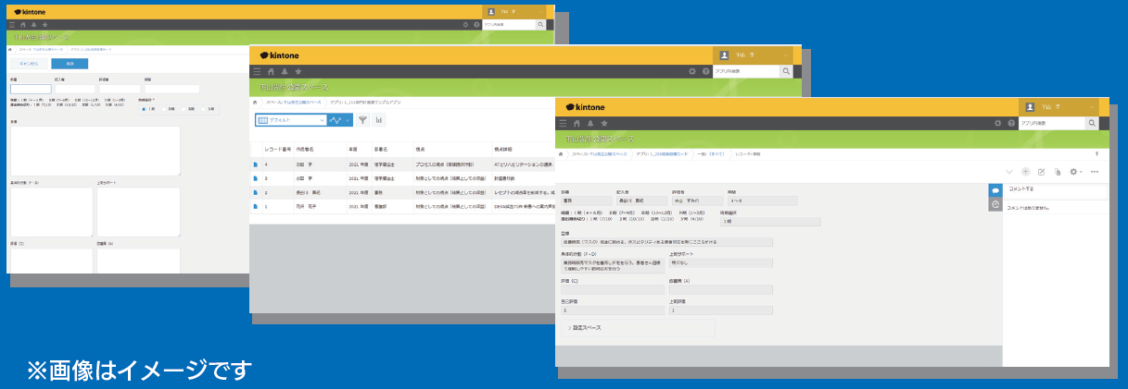
経営者と管理職・社員全員で取り組む
プロジェクト方式
目標管理・人事評価をクラウド化し、ビジョンの明確化や戦略の策定を見える化
部門計画の
部門計
画
を
社
員
は
管理
、
者
は
3
ヶ
月
ご
と
経営者
事業計
に
画
を
作成方法の説明
基
に
社
員
と
3
ヶ
月
ご
と
4
に
つの視
点
か
ら
考
え
ら
事業計画
社員
れ
へ
部門計
画
を
目標面
接
を
し
成長
評価面
接
を
実
施
た
し
目標の進捗報
告
を
策定
説明
行い
作
成
し
入力
目
標
カ
ー
ド
を
入力
成長目
標
カ
ー
ド
を
経営
入力
者
に
報告
戦
力
採
化
戦力化に向けた
用
人事の
再起動
定着
※画像はイメージです

Slide 13
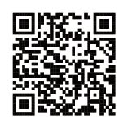
おわりに
リカレント教育の導入は難易度が高いと思われるかもしれませんが、
業務改善効果
優秀な人材の流出を抑止する
のメリットを考えれば、どんな組織でも導入が可能です。
はじめから「完璧」を目指さず小さく始めて、
改善を繰り返しながら組織を変えていくことをおすすめ します。
経営人事教育システムでは、組織の課題や状況に合わせた形で、
リカレント教育導入のサポートをしています。
ご関心のある方は、ぜひお問い合わせください
人事見直し倶楽部サイトはこちら ▶

